Slide 1
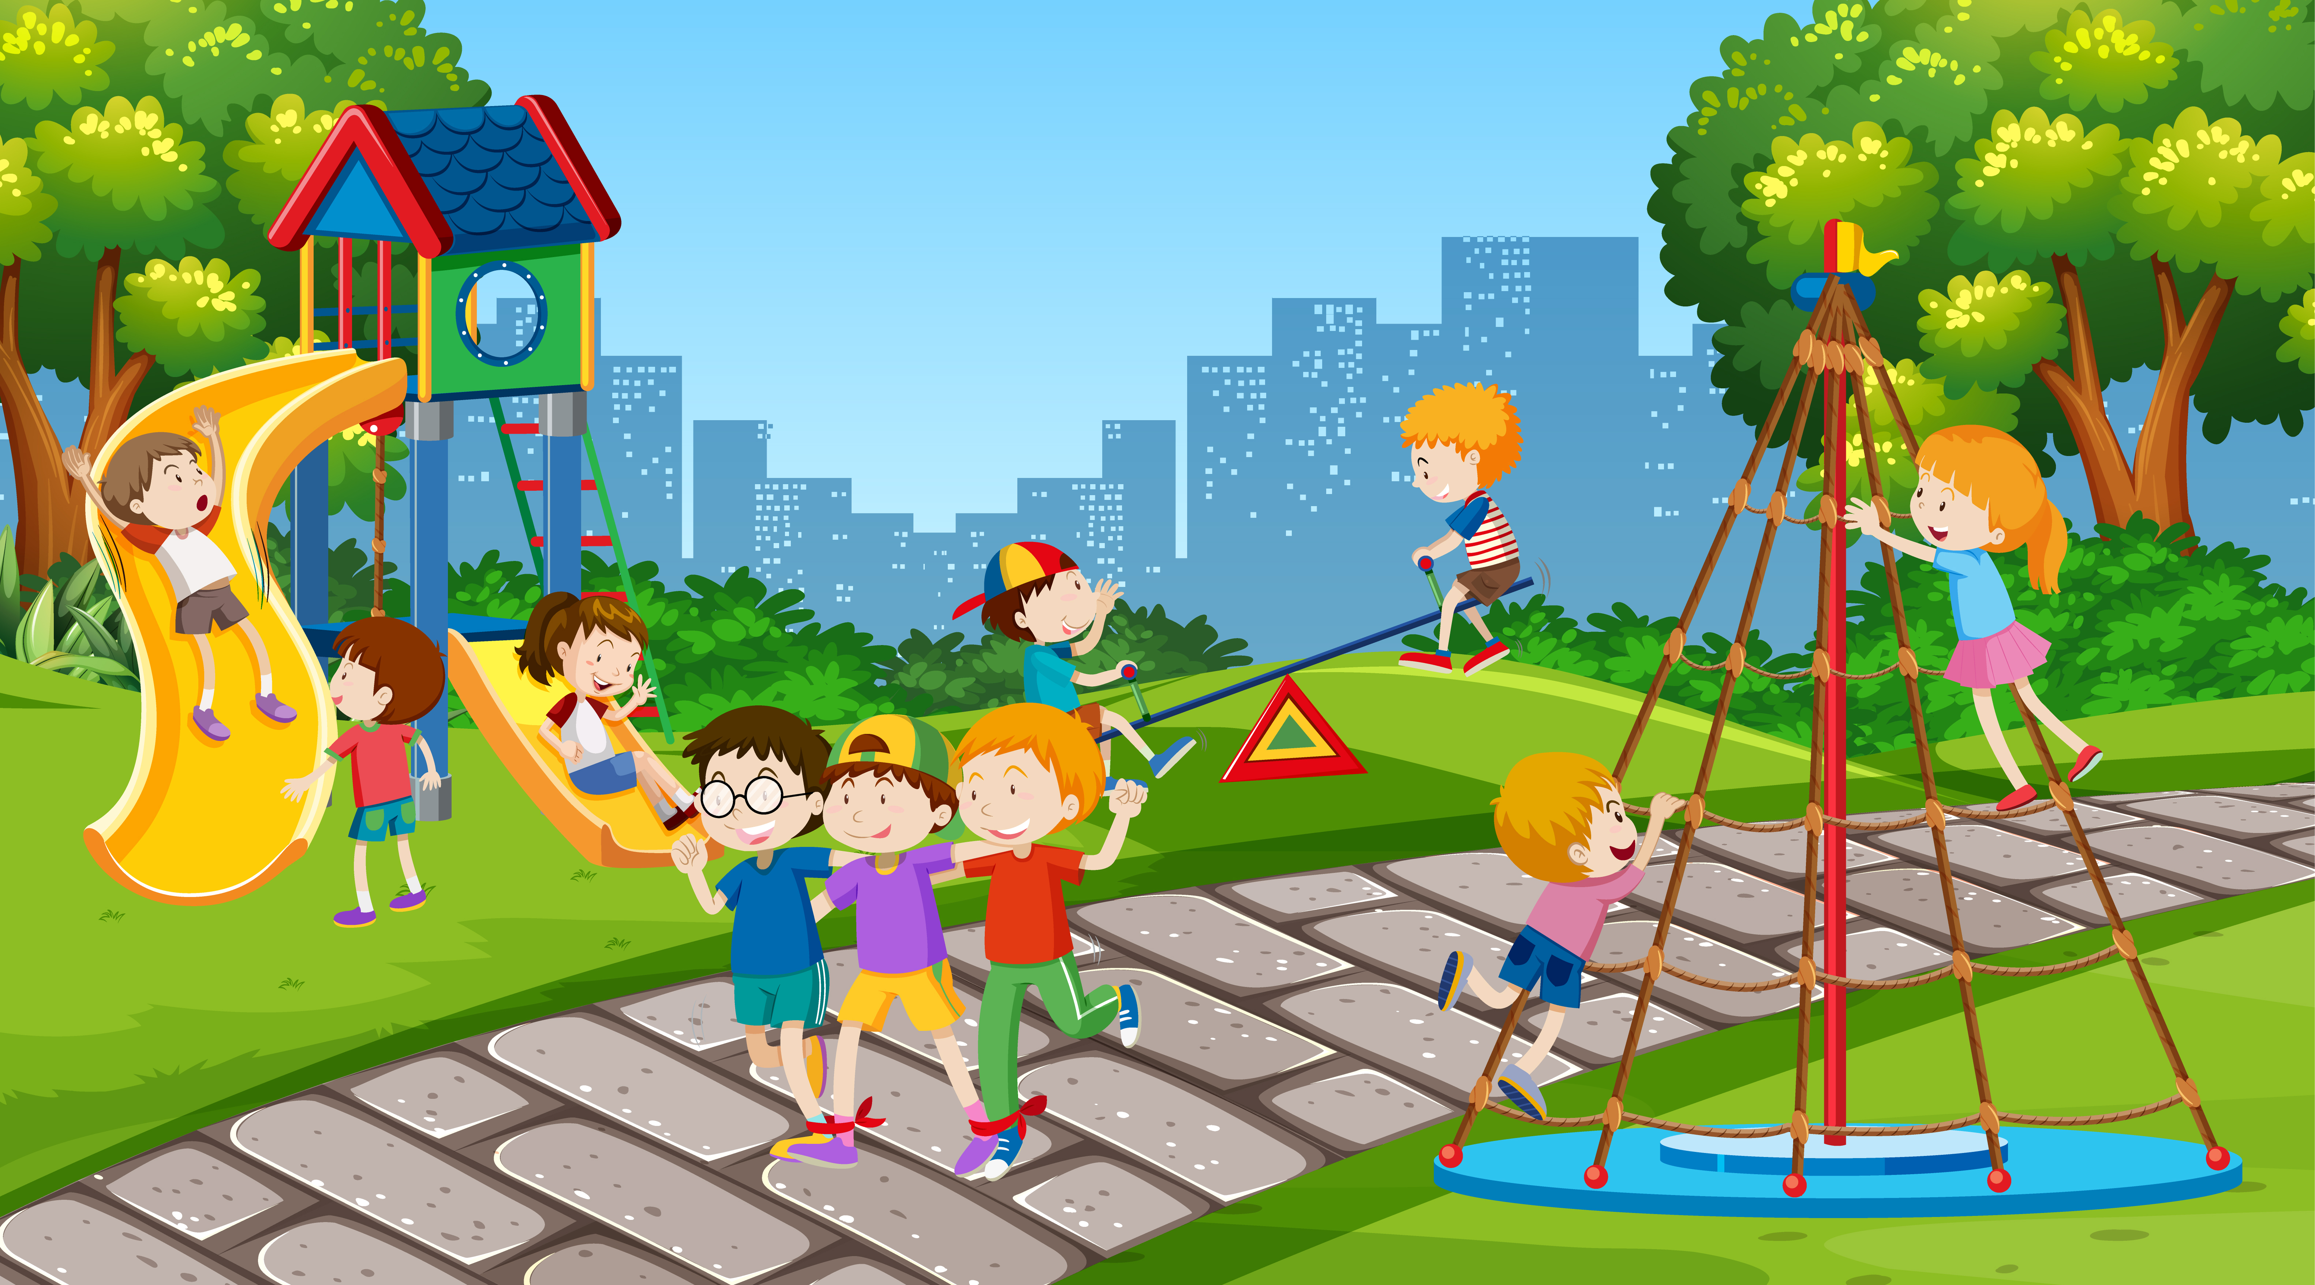



Slide 2
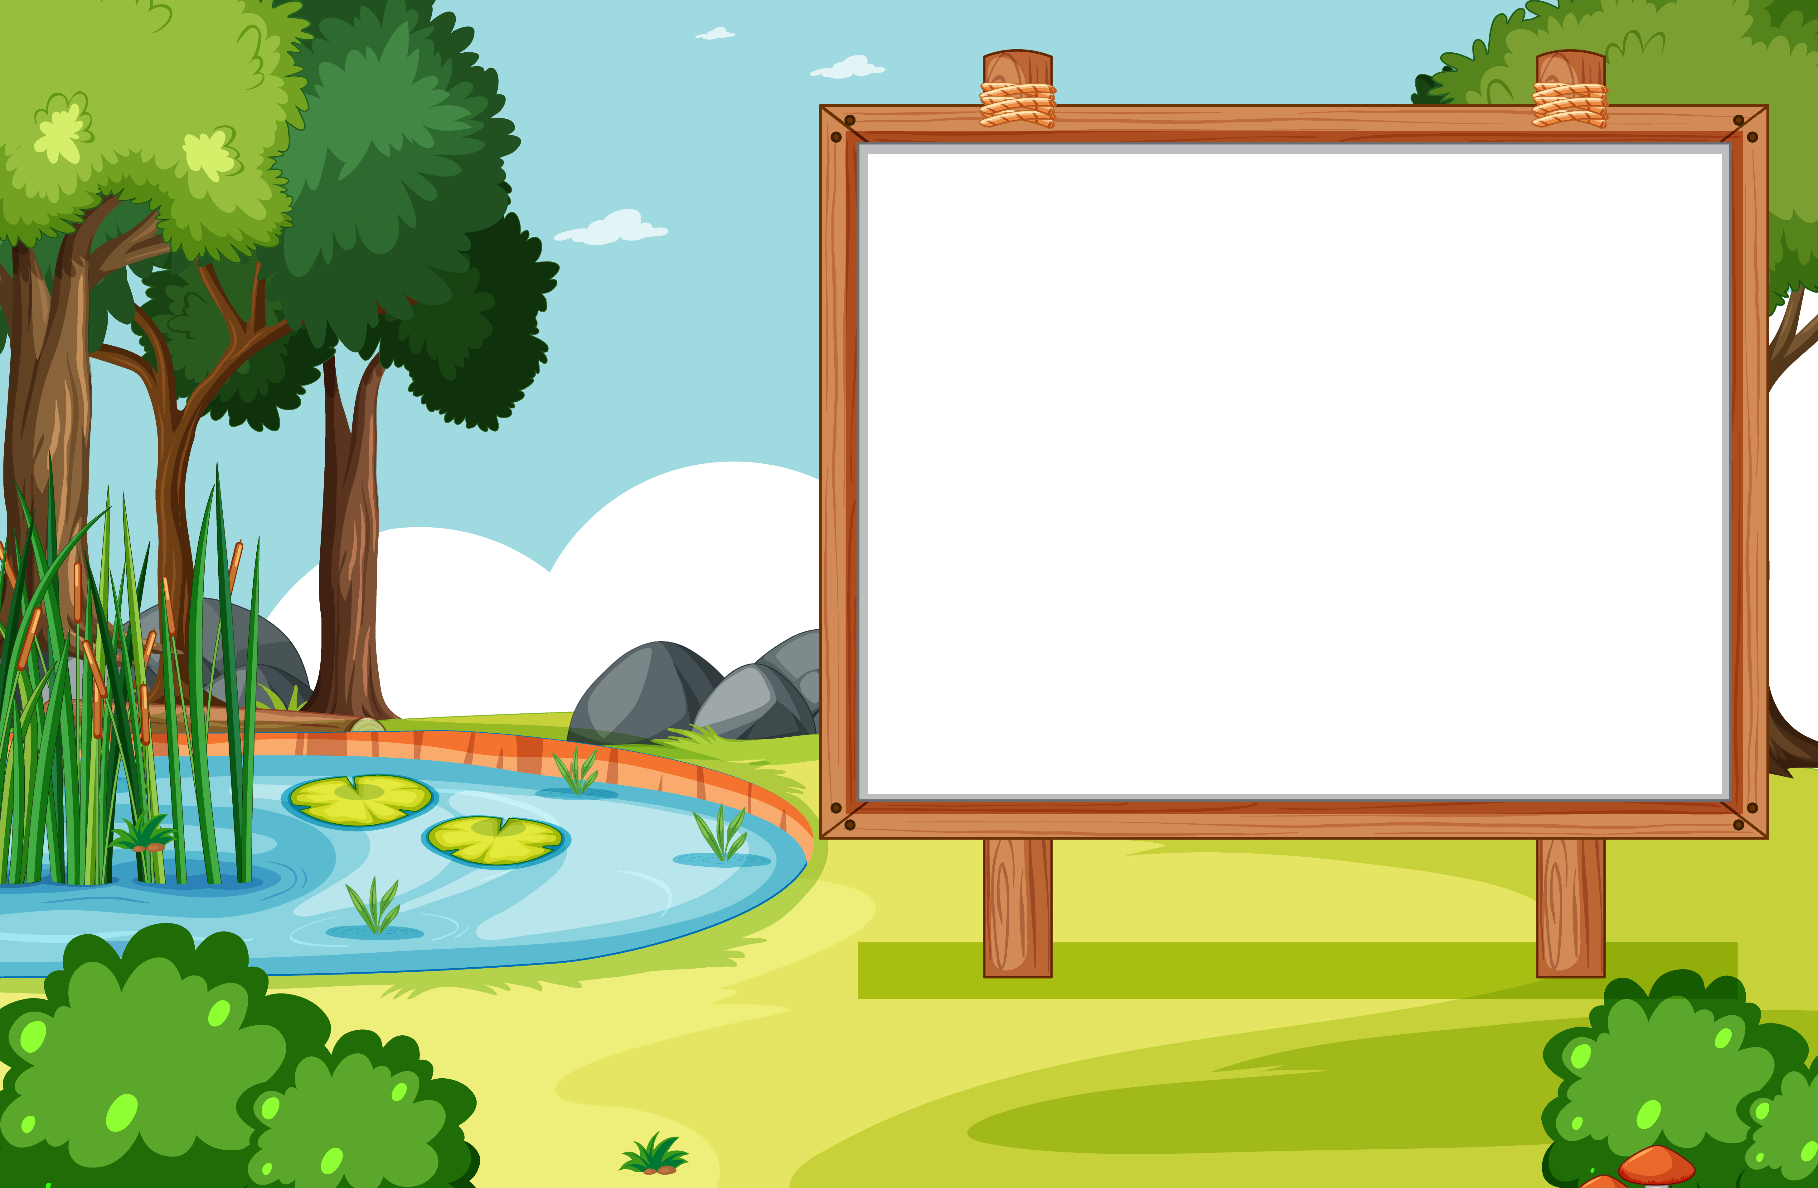

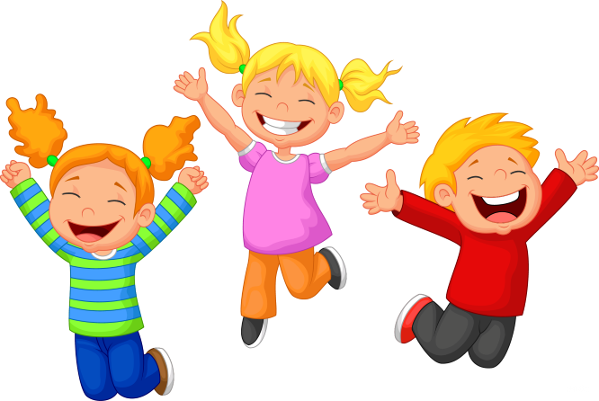

Slide 3


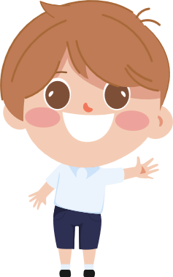

Trò chơi: Kết bạn

Slide 4
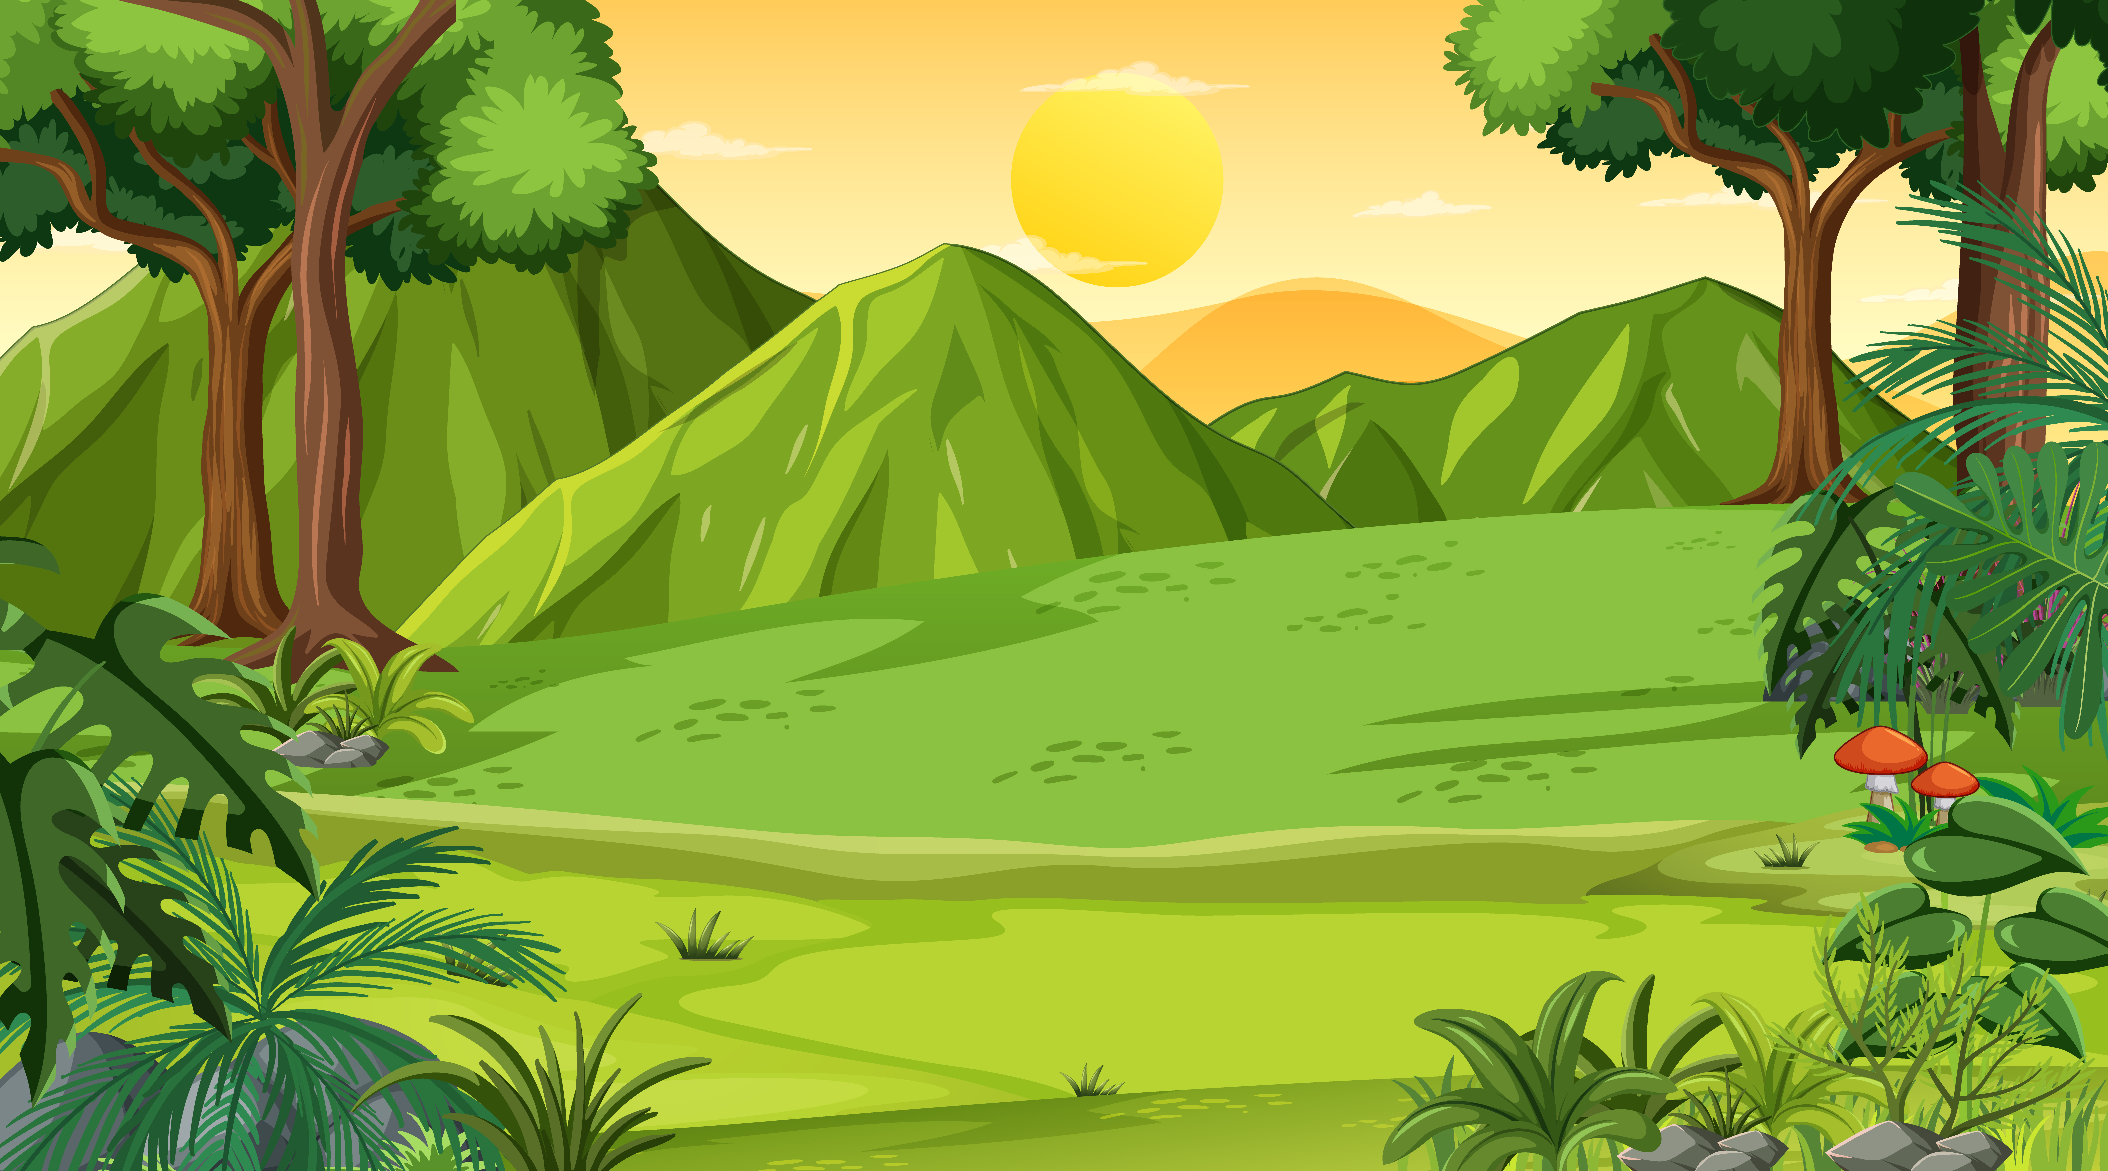
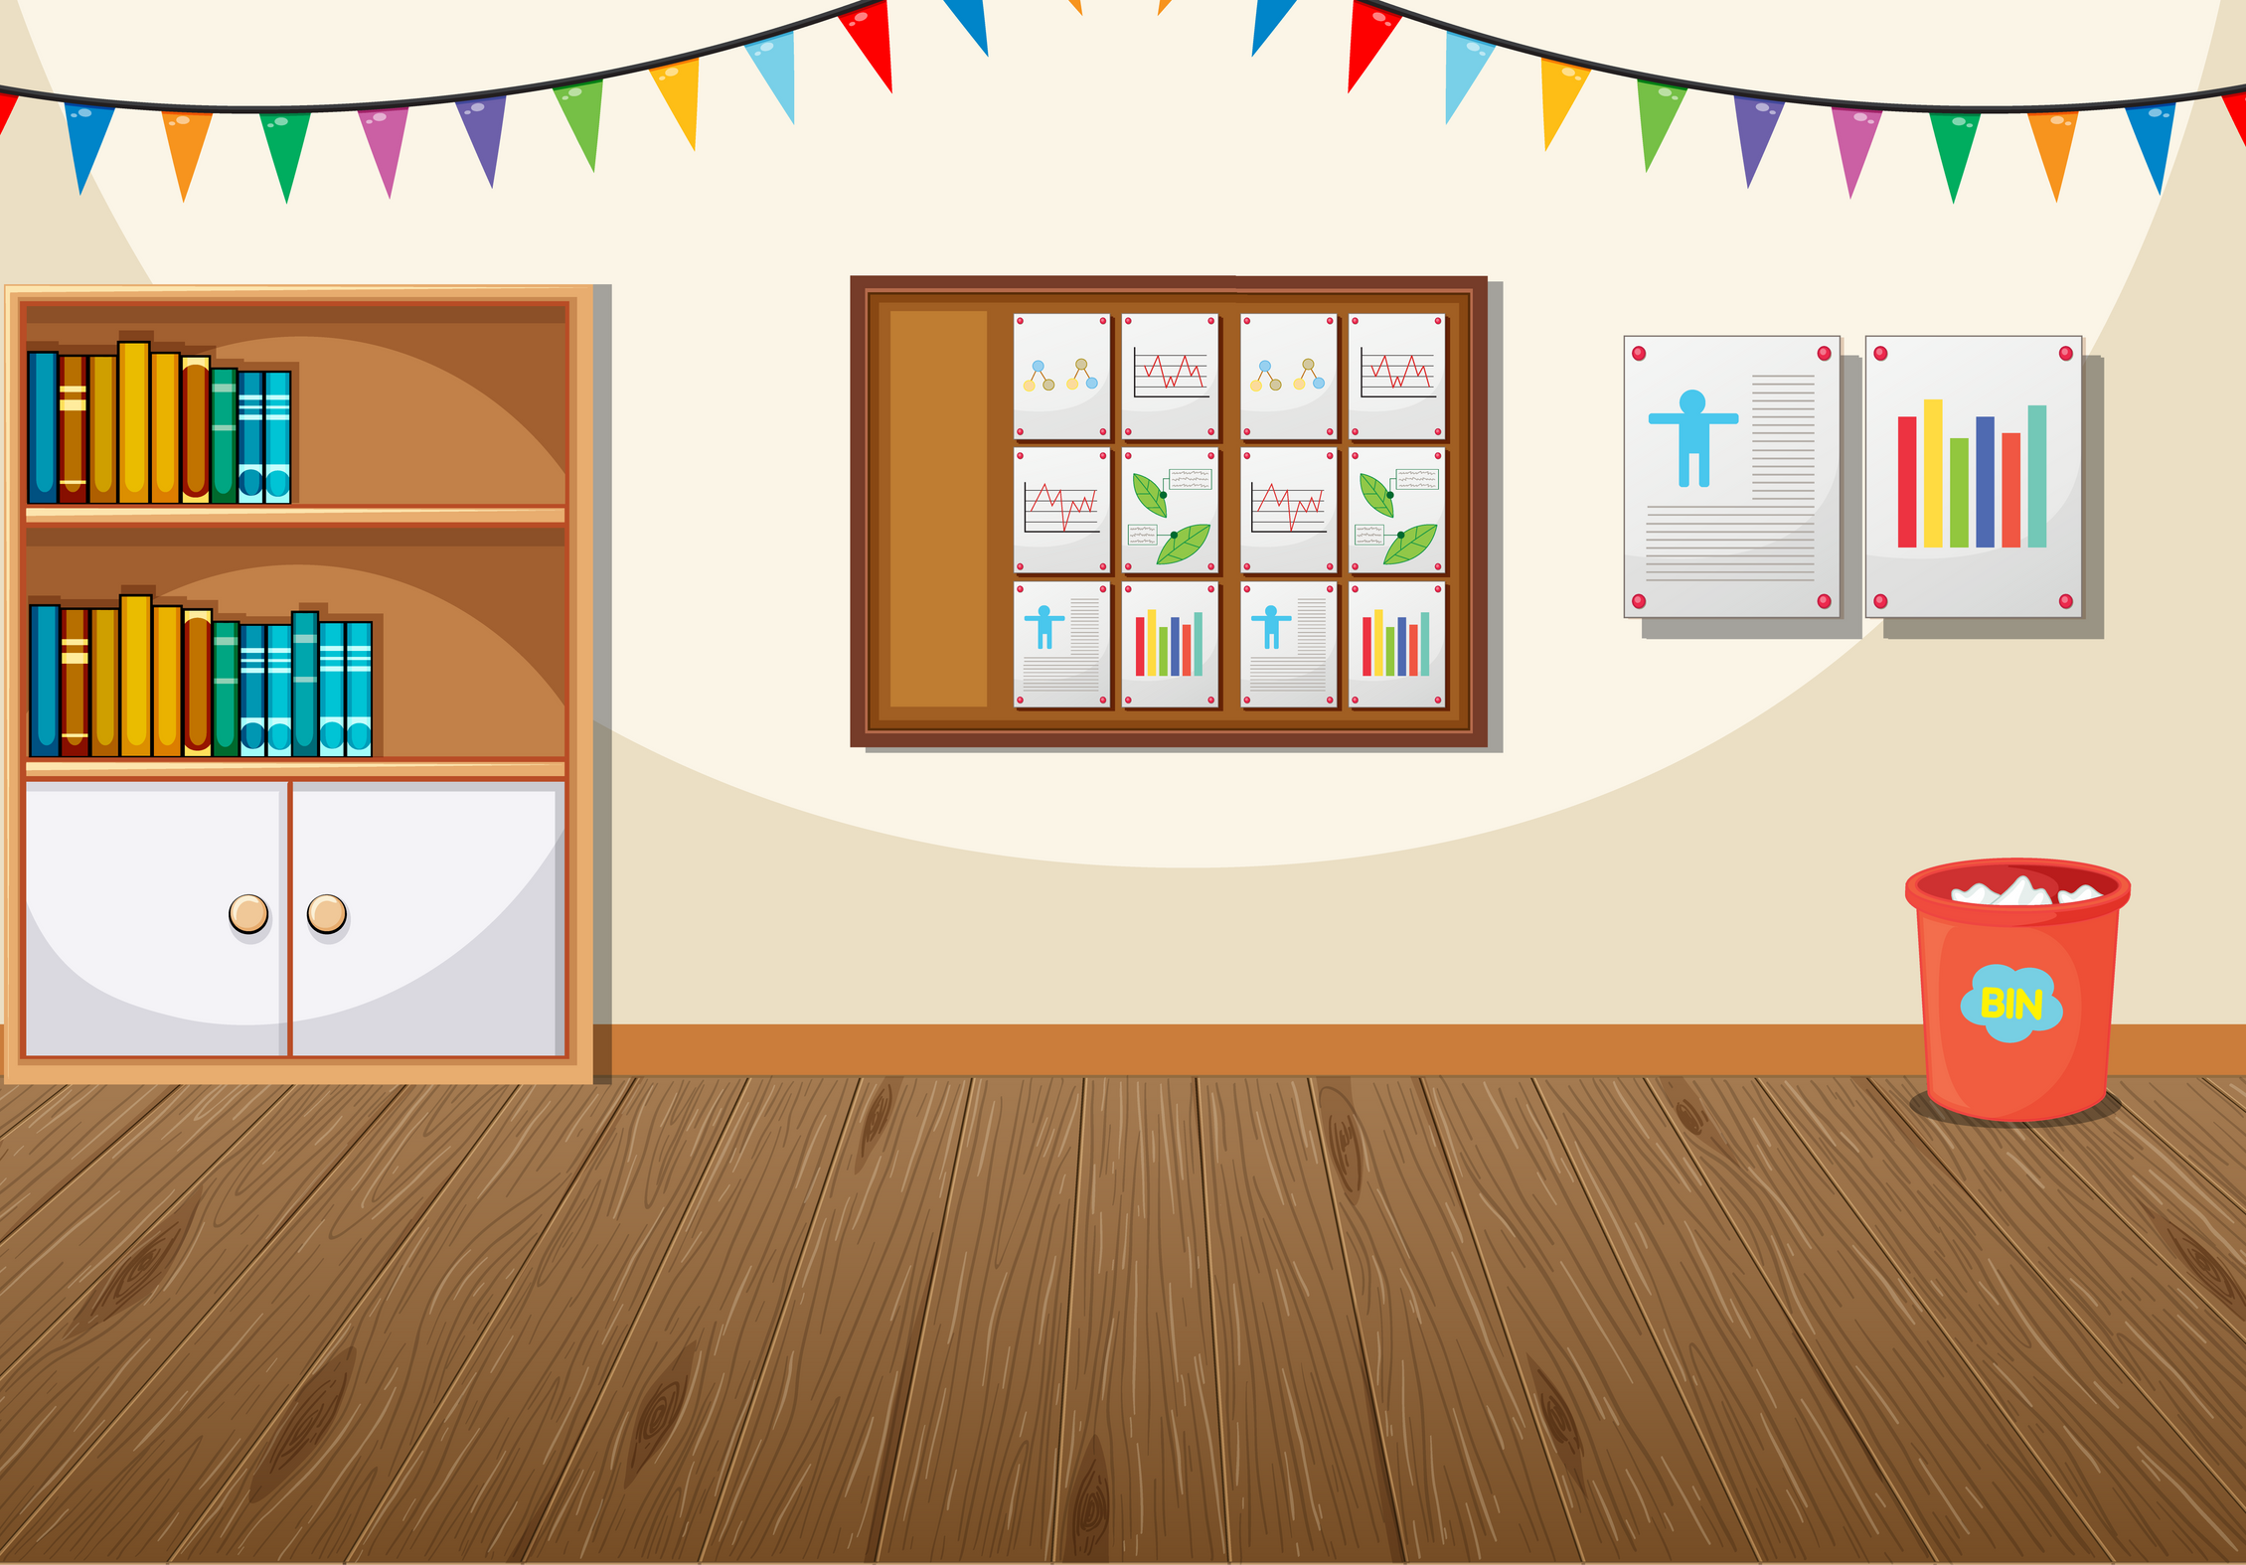
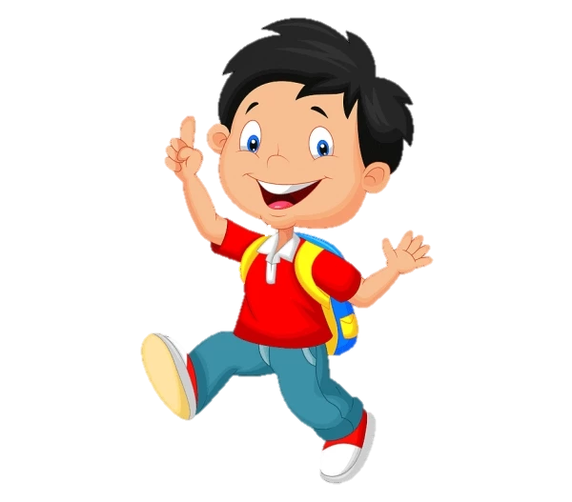
Cả lớp nhẹ nhàng di chuyển theo hình vòng tròn (có thể chạy nhẹ nhàng hoặc nhảy chân sáo theo vòng tròn), vừa di chuyển vừa hô "Kết bạn! Kết bạn!”
Quản trò hô hiệu lệnh: “Kết 2!", tất cả nhanh chóng kết thành từng nhóm 2 người, nếu đứng một mình hoặc nhóm nhiều hơn 2 người là phạm luật.
Quản trò có thể tiếp tục hô “Kết 3! (hoặc 4, 5, 6 ) đề HS kết thành nhóm 3 hoặc 4, 5, 6.
Quan sát tranh và kể chuyện

Slide 5


Slide 6
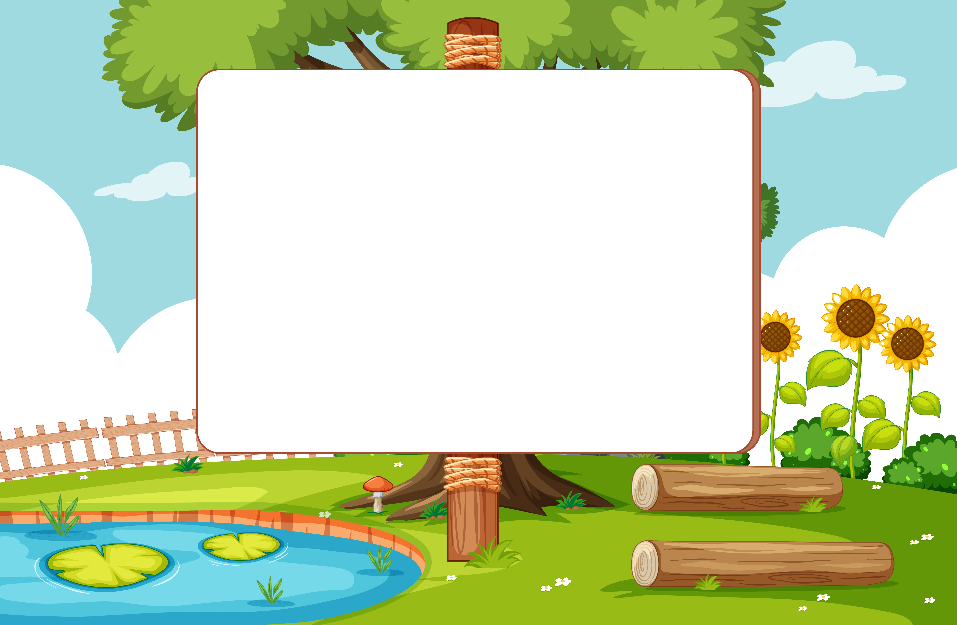



Chia sẻ về mối quan hệ của em với những người sống xung quanh

Slide 7
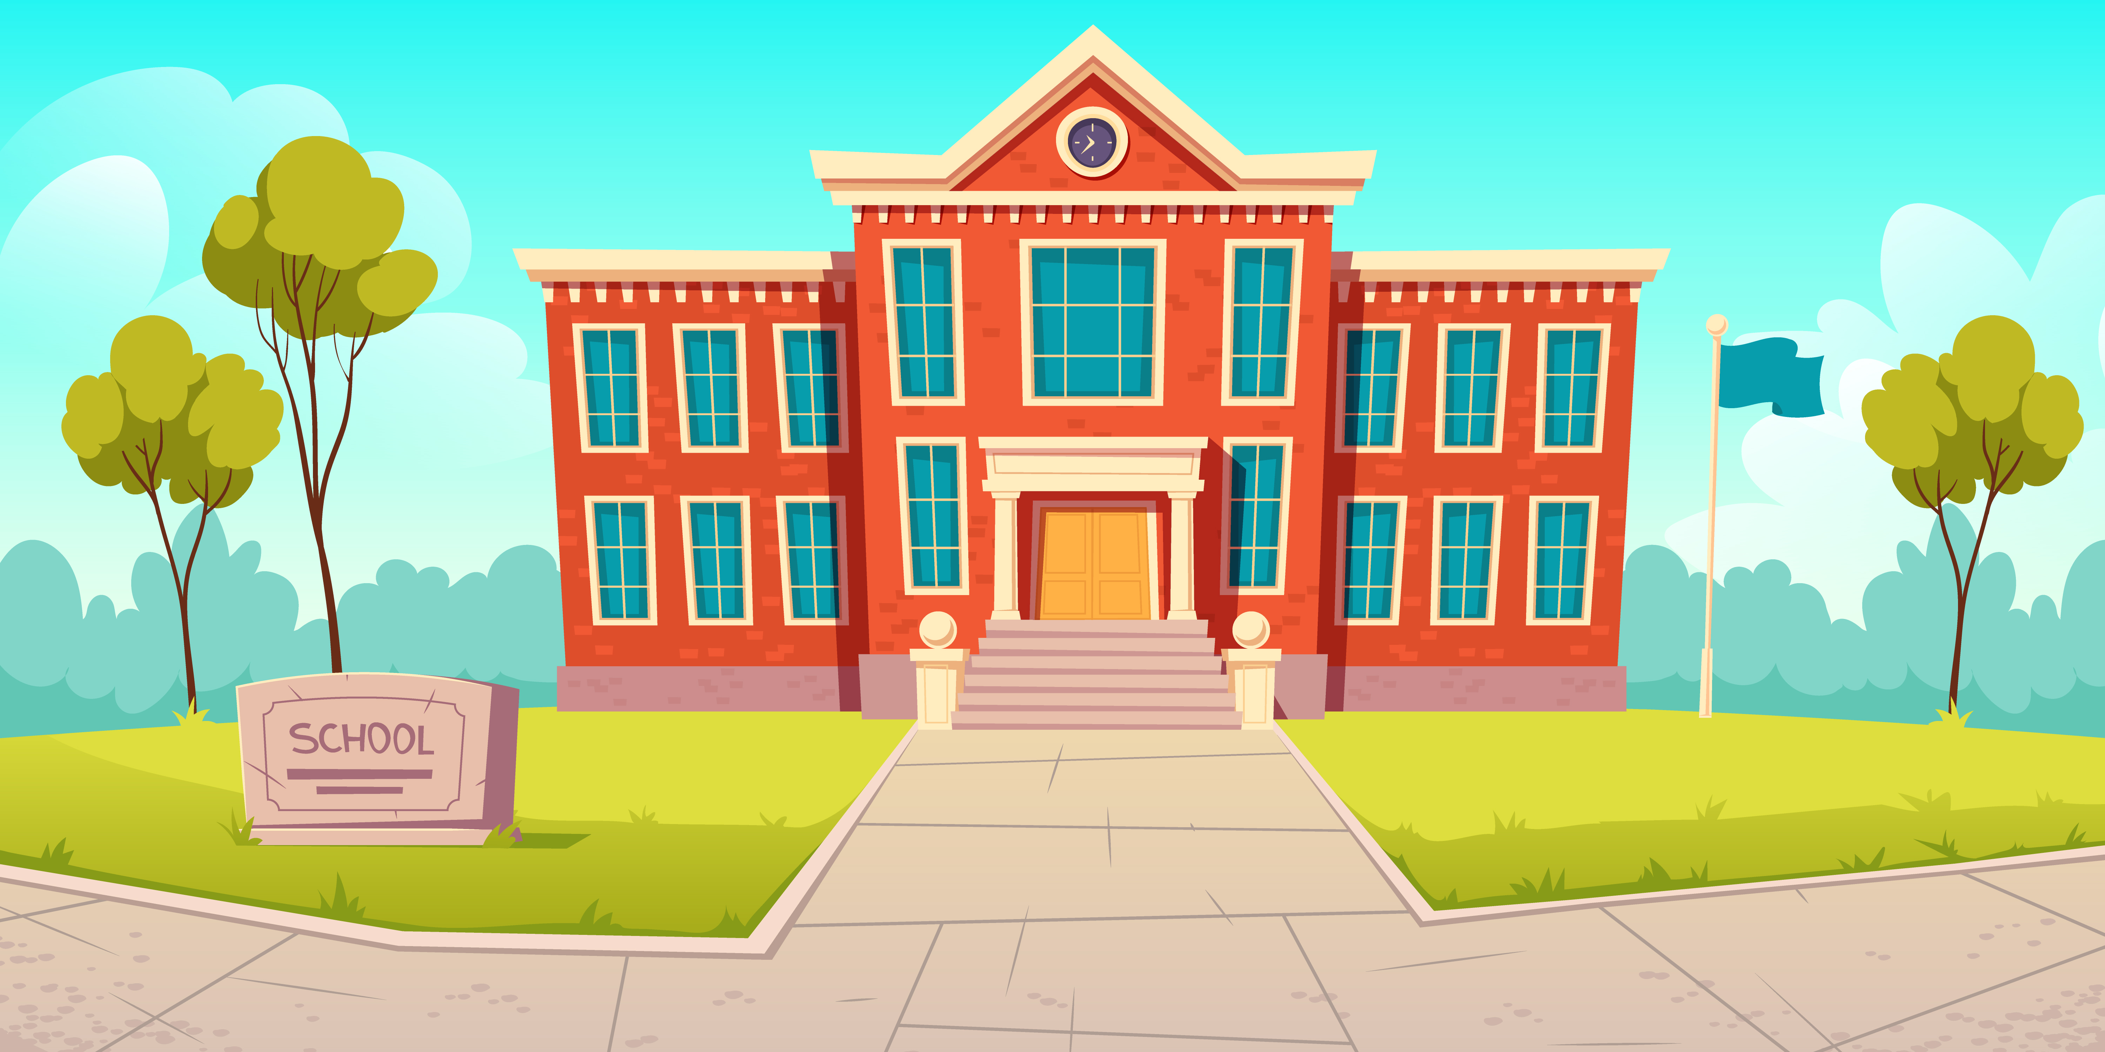
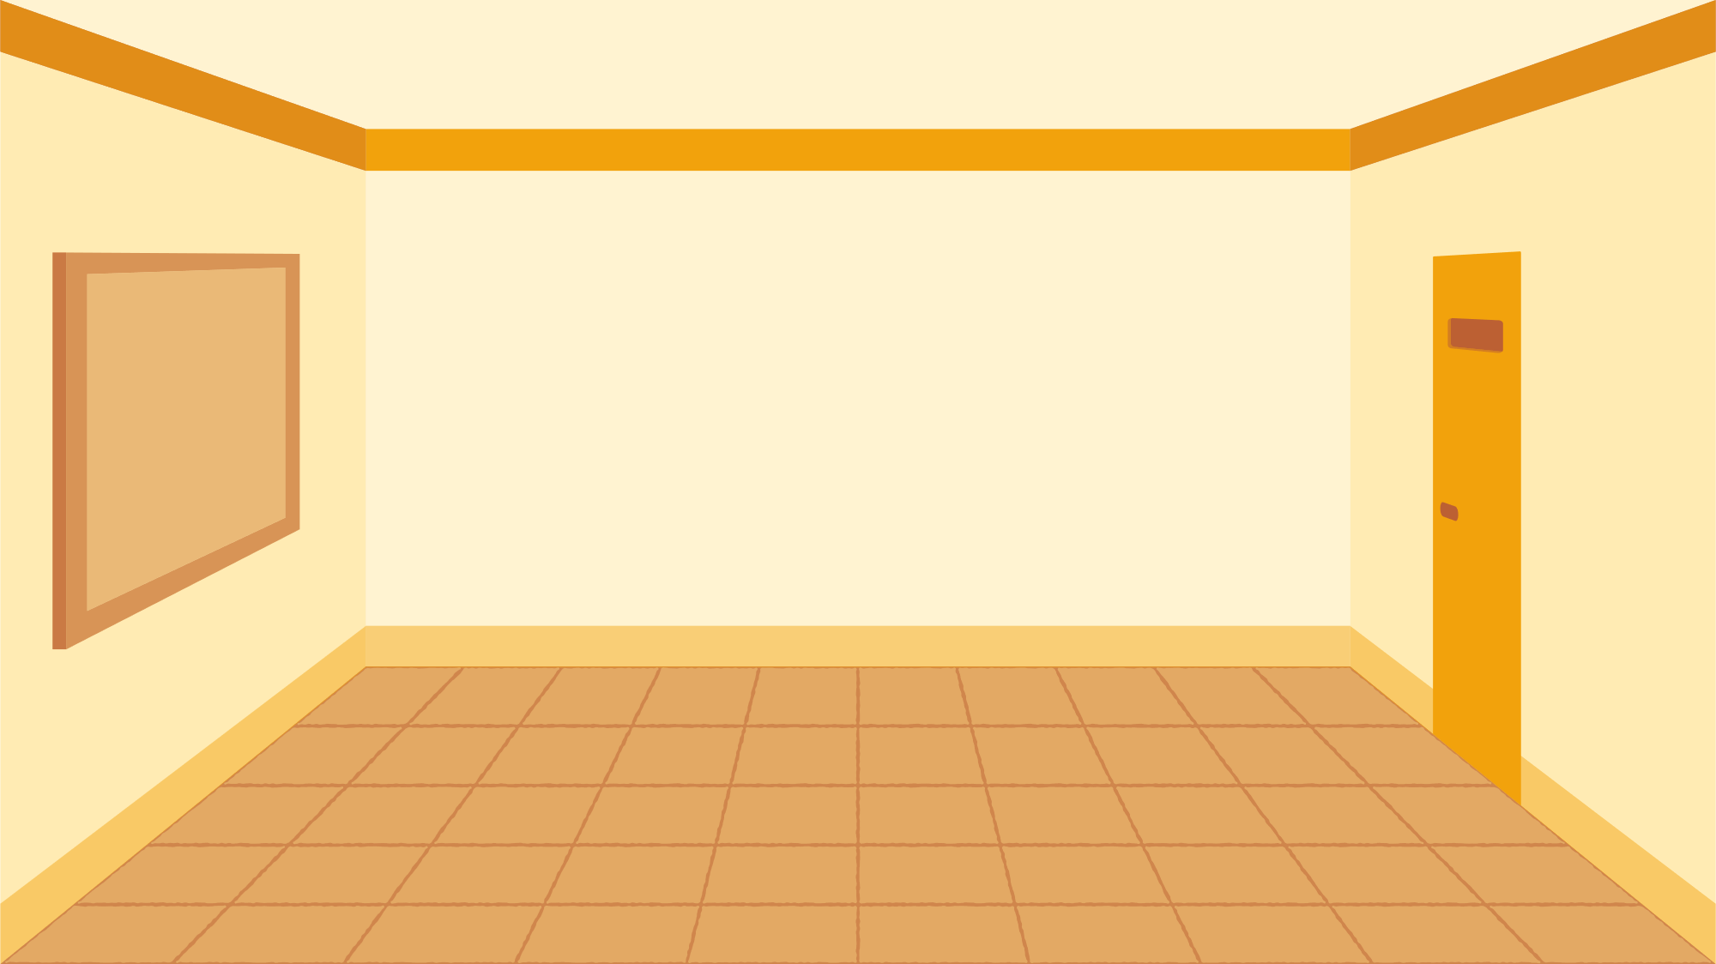

Kể về những mối quan hệ xung quanh theo gợi ý
- Tên những người sống xung quanh mà em thường tiếp xúc
- Mối quan hệ của em với những người đó

Slide 8
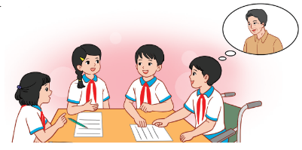
Chia sẻ mong muốn phát triển mối quan hệ với những người sống xung quanh.

Slide 9
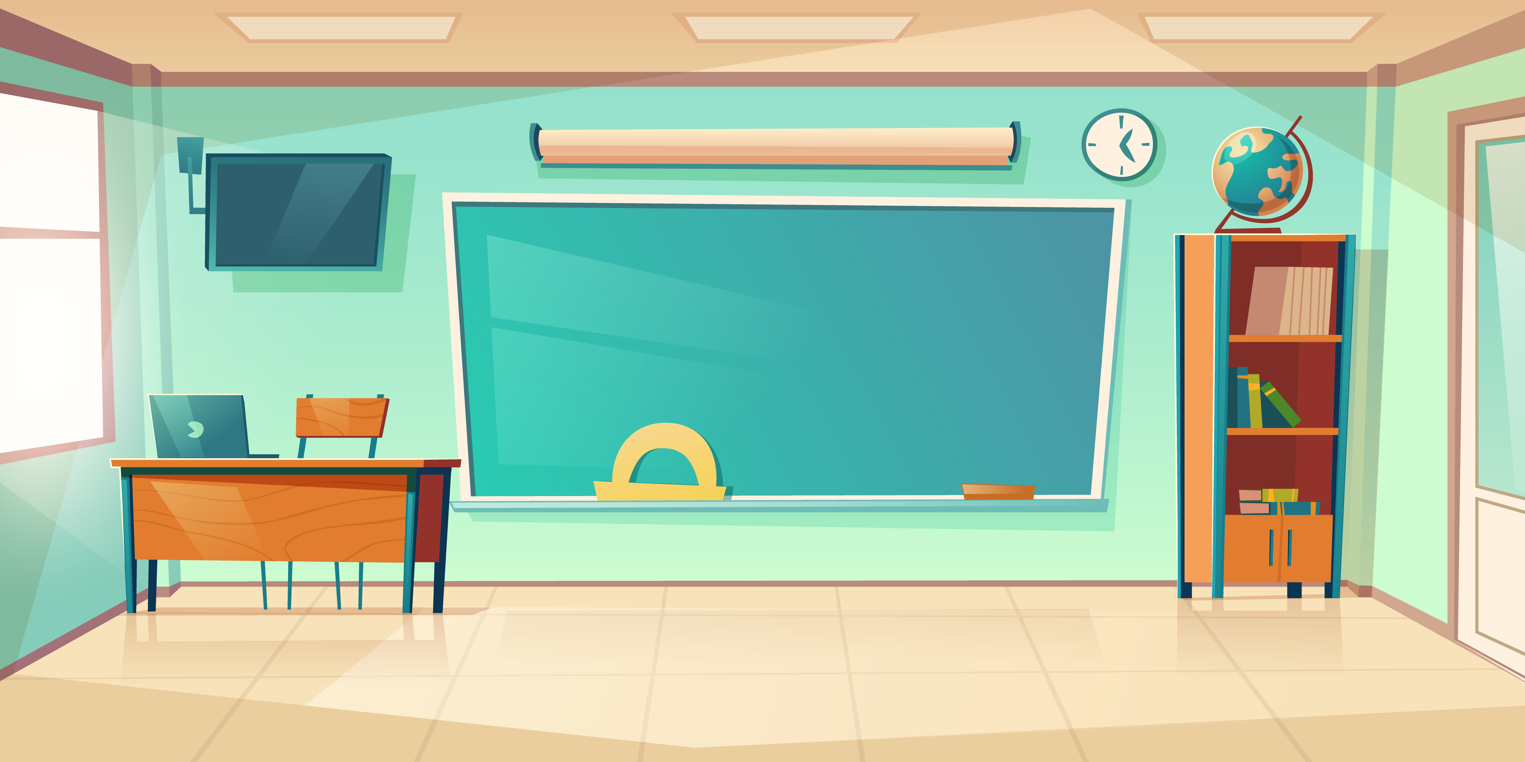

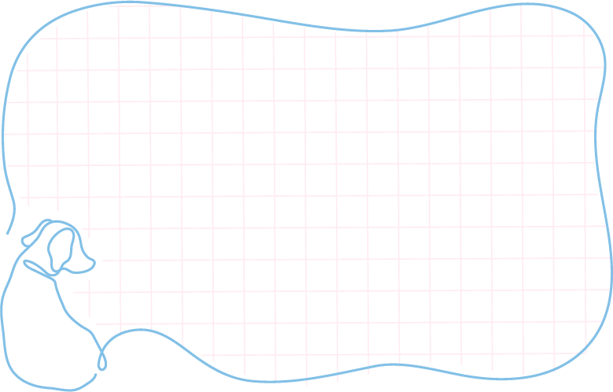

Mỗi ngày, chúng ta sẽ gặp gỡ, tiếp xúc và giao tiếp với nhiều người khác nhau. Chính vì vậy, các em cần chú ý lựa chọn cho mình những hành vi giao tiếp, ứng xử phù hợp để xây dựng và phát triển mối quan hệ với những người sống xung quanh.

Slide 10
Hoạt động 2: Xây dựng mối quan hệ thân thiện với những người sống xung quanh

Slide 11
Thảo luận về Quy tắc xây dựng mối quan hệ thân thiện với những người sống xung quanh theo gợi ý:
Những việc nên làm để xây dựng mối quan hệ thân thiện với những người sống xung quanh.
Những việc không nên làm gây ảnh hưởng tới mối quan hệ với những người sống xung quanh.

Slide 12
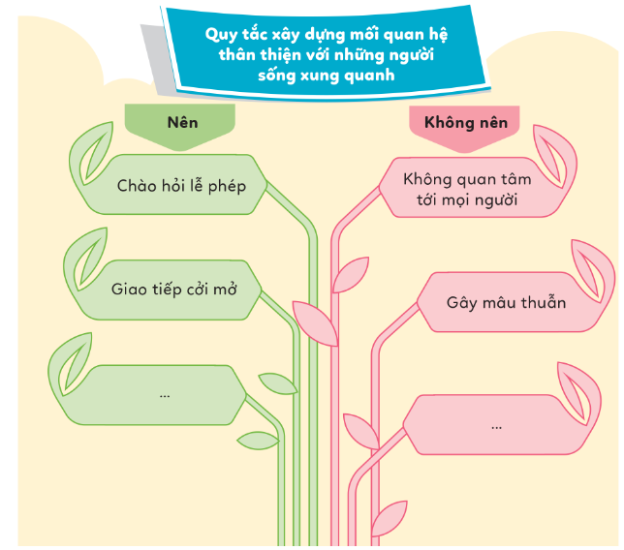
Chia sẻ quy tắc của nhóm em với các bạn

Slide 13
Trong giao tiếp hằng ngày, các em hãy tích cực thực hiện những việc làm để xây dựng mối quan hệ thân thiện với những người sống xung quanh bằng một số hành động đơn giản như:
+ Mỉm cười thân thiện.
+ Chào hỏi lễ phép.
+ Giao tiếp cởi mở, hòa đồng.
+ Không phân biệt đối xử...
Điều đó sẽ góp phần xây dựng nên một cộng đồng thân thiện, văn minh.

Slide 14

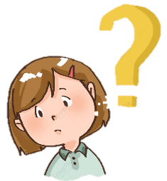
DẶN DÒ
..................
..........................
....................

Slide 15
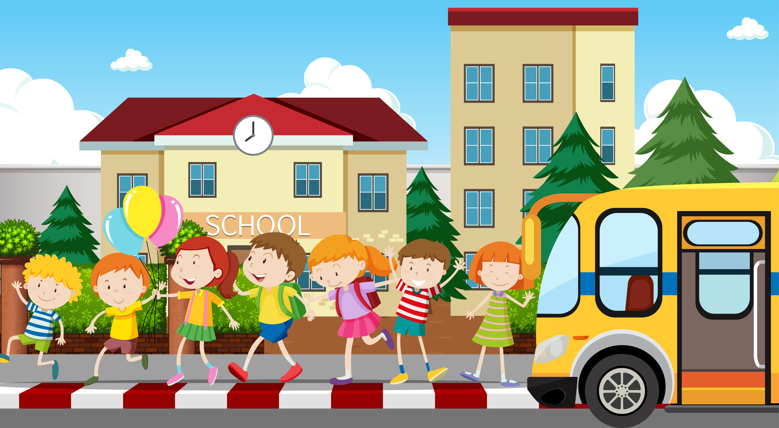
Tạm biệt và hẹn gặp lại

